Slide 1
Middleware in Mobile Sensing
Zhang Jingbin

Slide 2
Motivation
手机端丰富的传感器及较强的处理性能，随着智能手机的普及，使其成为许多前沿研究的重要的信息来源，例如情景感知计算、实时信息挖掘、社区感知等；
因此需要一个移动感知中间件，隐藏移动环境的复杂性，整合大规模的手机端传感器资源，获取准确、实时的传感数据流，并基于这些数据，向研究人员提供便捷的应用开发环境。
Notes:
为什么会出现移动感知中间件，是因为手机有着丰富的传感器资源和强大的处理性能，而且使用规模也相当广泛，差不多人手一部。这为一些科研实验或者是特殊应用提供了强有力的保障。
但问题是，当下，缺少一个中间件体系将手机的感知资源高效的整合起来，使得应用开发者可以透明得去操纵大规模的手机感知，进而开发复杂应用。

Slide 3
Paper 1 ：Pogo, a Middleware for Mobile Phone Sensing Niels Brouwers@Middleware 2012
Paper 2：SenSocial: A Middleware for Integrating Online Social Networks and Mobile Sensing Data Streams
Abhinav Mehrotra @Middleware 2014

Slide 4
Paper 1：Contributions
提供一个易于使用的Pogo中间件框架及相应的平台，方便科研人员部署及实现基于大规模移动传感的科学实验，同时设计了精细的用户控制策略来保护手机用户的隐私。
提出，实现并评估了一种与其他应用程序进行自动同步数据传输的新的传输方案，大大降低能耗。
Notes:
第一篇paper主要是设计了一款中间件Pogo，目的是为了能够快捷方便的利用大规模的移动设备部署科研实验，缩短实验应用的开发周期。另外，还提出了一种与其他应用程序自动同步数据传输的传输方案，大大降低了实验数据的传输能耗。

Slide 5
Testbed Organization
Research Node
Research Node
Research Node
Web
Interface
Central-Server
Broker
Mobile Node
Mobile Node
Mobile Node
Mobile Node
Mobile Node
Mobile Node
设备所有者向系统提供计算和感测资源。
研究人员在通过部署实验来消耗这些资源。
测试台的管理员决定哪些设备分配给哪些研究人员。
Notes:
需要为研发人员上传脚本，下载数据和管理其设备池设计相应的前端，这带来了相当大的实现开销。
多对多的关系，大规模应用时，会造成很大的维护开销。
Research和mobile直接通信，中央服务器只作为它们之间的通信交换机。我个人人为这个borker完全可以和DNS服务器合并
问题是，当用户较低时，无法向左边那样利用服务器的高处理性能
//Research节点可以按自己需求部署实验应用，然后以push的方式将node端推送到mobile

Slide 6
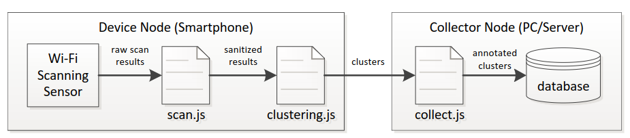
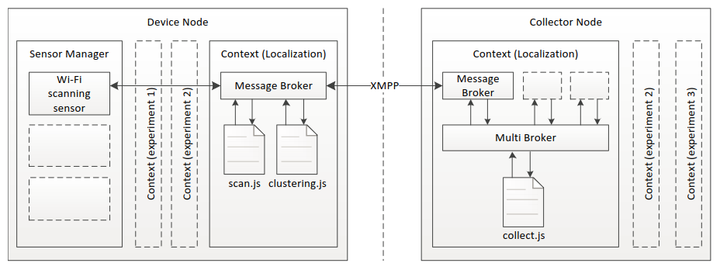
Node Architecture
Notes:
至于如何开发具体的实验应用，通常有两种方法，一种是Runtime-conﬁgurable systems ，另一种是domain-speciﬁc languages。首先，通过PhoneGap工具整合GPS、加速度传感器等感知功能到相应的接口，这个接口可移随着传感器的增多而扩展，并采用发布订阅机制供上层调用。包括发布订阅，总共封装了11个API，开发者可以利用这11个API开发相应的实验应用脚本。这些实验应用脚本采用的是javascript语言。
collector node(研究者)与device node（实验者）的结构如上图，其中context对应一个实验的沙盒，context中的message broker负责各个脚本之间的，与远程的message broker，以及与sensor manager的通信，通信的方式也是基于发布订阅机制。device node每一个context只存在一个massage broker，而collector node可以存在多个，其中每一个对应一个不同的实验体，然后经由一个multi broker进行整合，进一步与远程的应用脚本进行通信。另外，device node之间是永远不会彼此通信的。

Slide 7
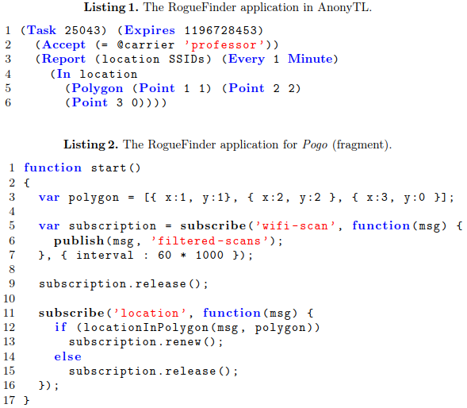
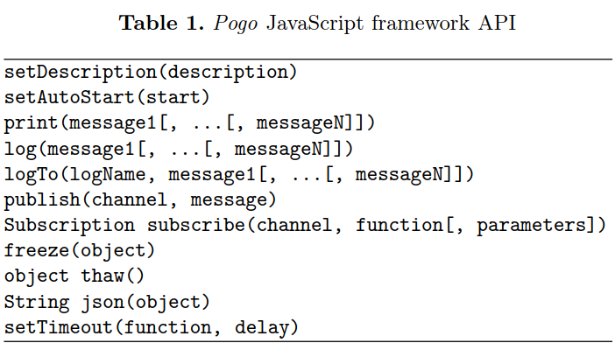
应用定制
封装了11种API，供开发人员设计相应的应用
Notes:
至于如何开发具体的实验应用，通常有两种方法，一种是Runtime-conﬁgurable systems ，另一种是domain-speciﬁc languages。首先，通过PhoneGap工具整合GPS、加速度传感器等感知功能到相应的接口，这个接口可移随着传感器的增多而扩展，并采用发布订阅机制供上层调用。包括发布订阅，总共封装了11个API，开发者可以利用这11个API开发相应的实验应用脚本。这些实验应用脚本采用的是javascript语言。

Slide 8
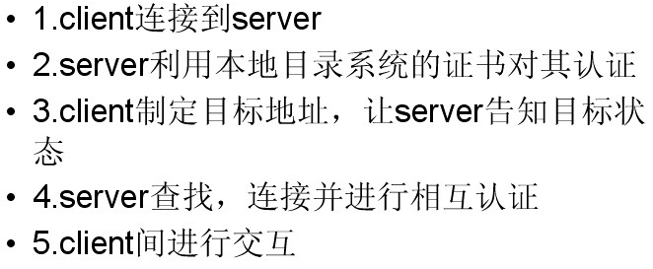
XMPP协议
XMPP是一种基于XML的即时通信协议。
XMPP 协议是公开的，并不属于任何的机构和个人，而是属于整个社区，这一点从根本上保证了其开放性。
在XMPP 中，由于即时消息和到场信息都是基于XML 的结构化信息，因此具有良好的语义完整性和扩展性。
最重要的一点，XMPP的工作原理正好贴合broker的工作需求。
Notes:
XMPP 发挥了XML 结构化数据的通用传输层的作用，它将上下文信息嵌入到XML 结构化数据中，从而使数据以极高的效率传送给最合适的资源。基于XML 建立起来的应用具有良好的语义完整性和扩展性。

Slide 9
事件调度
由于手机存在能耗管理，会定时休眠。
Wake Lock
Alarm
引入Scheduler模块，利用线程池技术

Slide 10
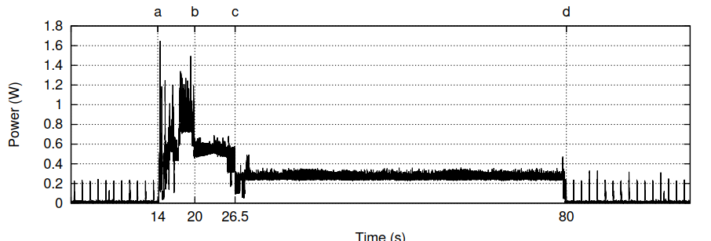
Tail Detection
transmission
Modem in high energy model
Modem in medium energy model
Notes:
这一部分就是用来减少发送数据的电量消耗，通过在其他周期性数据发送应用的尾部能量开始时，发送自己的数据，从而起到降低电量消耗的作用。

Slide 11
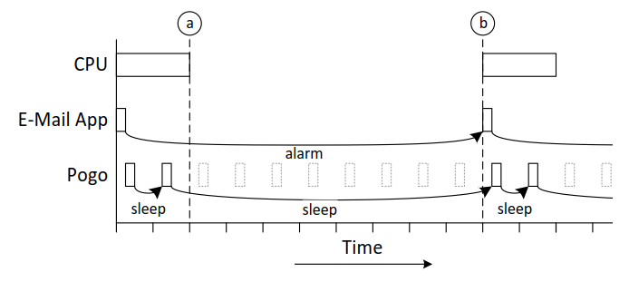
Tail Detection
Using Java’s Thread.sleep method instead of alarm
Notes:
注意，这里用到的方法不是利用alarm唤醒系统，因为以秒为单位的唤醒间距对cpu造成的开销是巨大的。而是利用java的thead.sleep()函数，当处理器处于睡眠模式时，管理睡眠行为的定时器也被冻结，这意味着线程将仅在CPU被某个其他进程唤醒之后才继续执行。 我们使用它来检测什么时候CPU被另一个应用程序唤醒，如果是一个想要进行数据传输的后台服务就会触发中间件的数据传输。

Slide 12
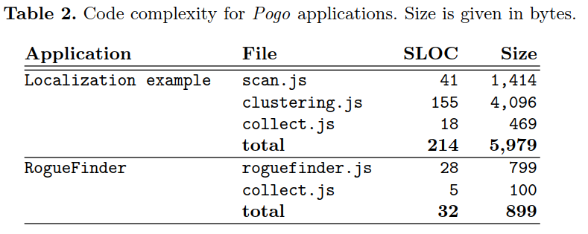
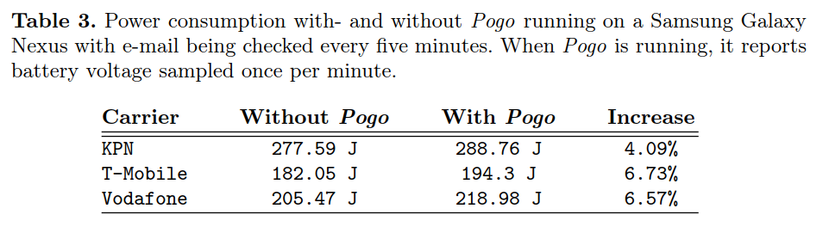
Evaluation

Slide 13
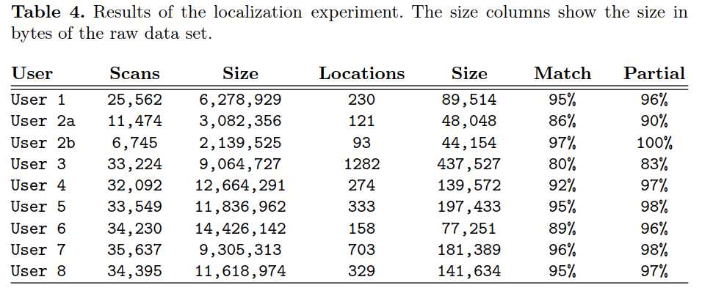
Evaluation

Slide 14
总结
解决的主要问题
稳定的感知与通信
减低手机端能耗
未解决的问题
不适用于高实时性要求的任务
由于JS脚本的限制，只能由一个线程运行JS，因此不支持并发操作
接入点的切换会造成消息丢失
隐私保护较弱

Slide 15
Paper 2: Motivation
线上社交网络OSN的行为及人际关系等数据，逐渐成为分析用户行为信息的另一个重要的资源。

Slide 16
Contributions
设计并实现了移动感知中间件SenSocial，将线上社交网络(OSN)行为数据流与多源的移动端感知数据流进行实时整合，提供相应的应用开发接口，使得开发者可以专注于设计应用的高维功能，提高整体开发效率。
OSN与移动端感知数据流的整合
远程数据流管理
数据流过滤(Filtering)
Notes:
对数据流的性质，采样率，占空比进行设置，同时 也可以更加细粒度的对感兴趣的信息的采样条件进行设置

Slide 17
Organization
Online Social Network
SenSocial中间件，移动端被部署为Android Java库，供上层应用调用，服务端由相应的Java库及PHP服务端脚本组成。另外，针对Facebook及Twitter两款OSN部署相应的插件，由户定义相应的Social Action。
Central-Server
Mobile Node
Mobile Node
Mobile Node

Slide 18
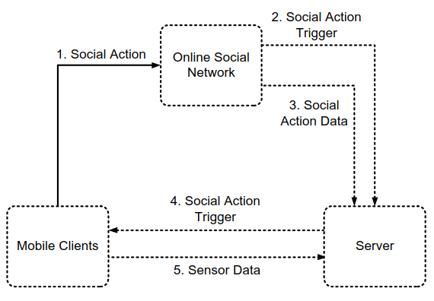
数据流架构
1. 通过插件在OSN注册Social Action，比如登录，赞
2. Social Action发生
3. 相关的OSN信息发送到服务端
4. 如果选定的OSN Action满足预设的Action Filter，一个trigger信号将发送到相应的移动端，开始感知采样
5. 移动端将传送相应的数据流到服务器
SenSocial可以远程、动态地管理OSN和来自多个移动端的传感器数据流

Slide 19
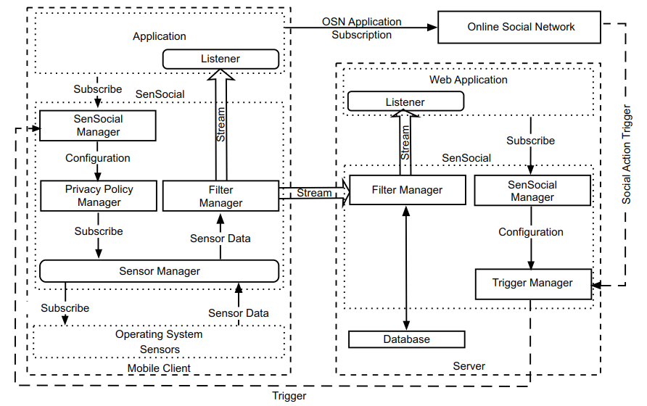
系统设计
Notes:
sensocial manager暴露方法去管理和创建语义流，这个语义流包括明确的语义形式以及所有获取的语义粒度以及相应的数据过滤条件。并为其注册相应的listener。
sensocial manager将对传感器数据流的请求以及流的过滤条件一同发送到隐私策略管理器，这里，请求被筛选是否符合用户既定的隐私描述符，该描述符定义了粒度和允许从用户的手机采样的数据的类型。
如果请求被清除，它将被转发到传感器管理器，该传感器管理器将分析原始传感器数据。然后将数据发送至Fiter management进行相应的过滤处理。出过滤后数据将会根据订阅情况，决定是将其发送至本机的listener或者是远程服务器。
在远程服务器，用户可以经过web app的方式订阅多个或者一个移动端的数据语义流，同时可以通过trigger mannage配置social action触发条件。Trigger manage负责两种情况与移动端的通信，一种是通过mqtt协议发送配置信息到移动端sensocial manage与移动端的filter文档整合，另一种是传递触发信号和具体的action信息到sensocial manager促进action event-based数据采集。

Slide 20
远程数据流管理
基于XML的Stream Configuration文件，包括语义形式，获取数据的粒度，数据Filter条件等；
MQTT协议
一种基于Client-Server的订阅/发布的传输协议，提供一对多的消息发布，解除应用程序耦合。这一点很类似于 XMPP，但是 MQTT 的信息冗余远小于 XMPP（因为 XMPP 使用的是 XML 这种格式来传递数据）。
是一种push based的协议，不需要像HTTP协议那样持续性的轮询，低能耗；

Slide 21
传感器采样
Sensor Manager的传感器采样依赖于第三方用于自适应感知的ESSensorManager库，分为one-off和subscription-based两种采样形式；
5类传感器: GPS, Accelerometer, Microphone, WiFi, Bluetooth;
SenSocial提供一些机器学习分类器，将原始感知数据分类为高层的语义信息。比如，通过microphone感知数据判断当前”Silent”或者”Not Silent”。

Slide 22
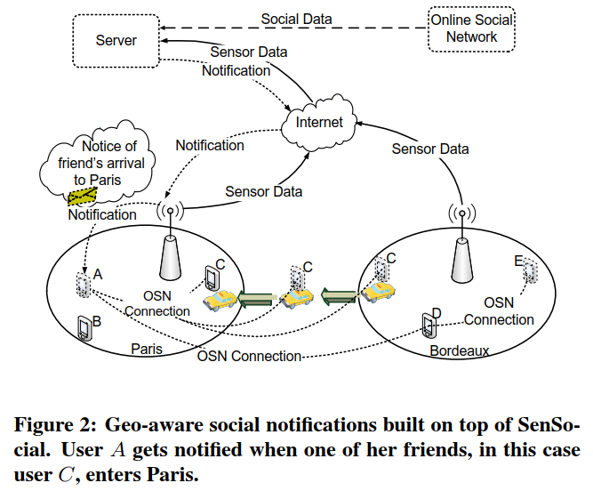
应用样例

Slide 23
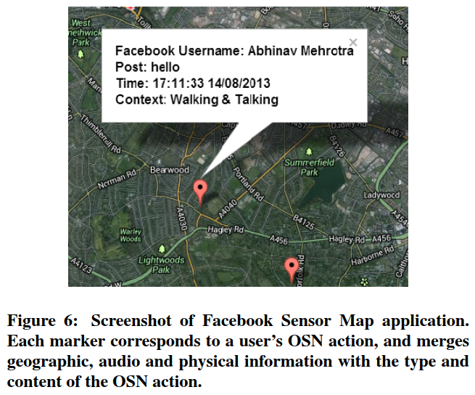
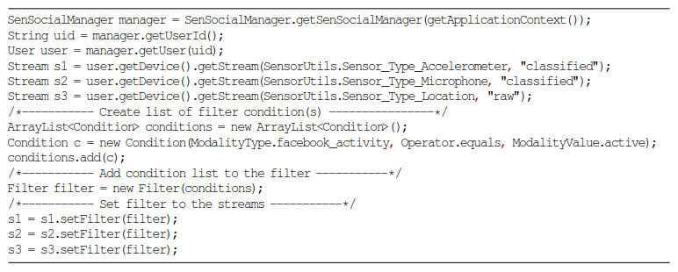
Application 1 Facebook Sensor Map

Slide 24
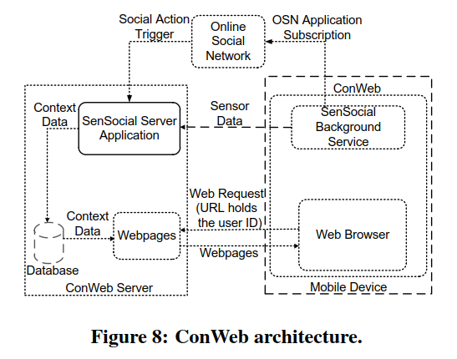
Application 2 ConWeb

Slide 25
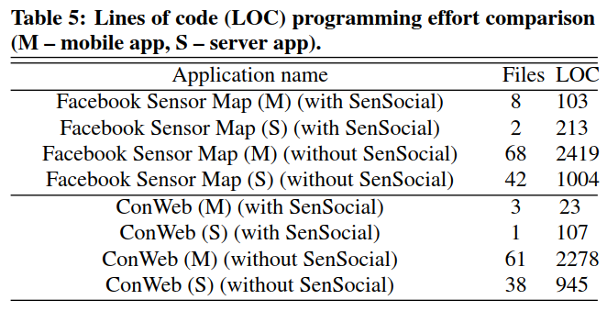
Comparison

Slide 26
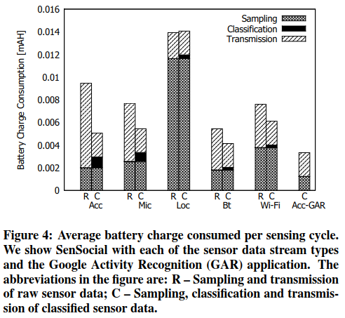
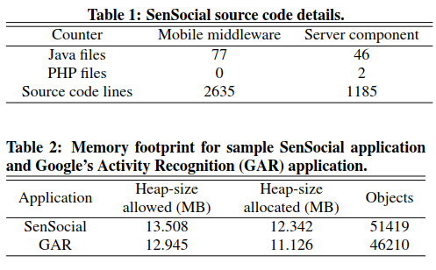
实验评估

Slide 27
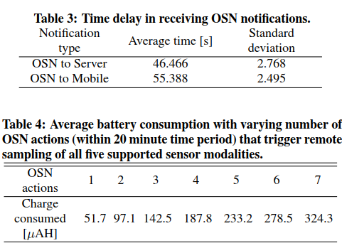
实验评估

